Slide 1
SAMARA
Caractéristiques du modèle
Exemples de simulations
Michael Dingkuhn

Slide 2
Historique succincte de SAMARA
Sarra (Système d’analyse régional des risques agroclimatiques), une évolution du bilan hydrique BIP des années 80
Baron C, Pérez P, Maraux F, Sarrabil F. Bilan hydrique à la parcelle; analyse comparatives des bilan annuels et pluriannuels; analyses des risques climatiques. Rapport CIRAD-CA. Montpellier. Montpellier : Cirad-CA, 1996.
Sarra-H (‘habillé’), initié par les projets européens AMMA (2005) et PROMISE, cadre changement climatique
Baron C, Sultan B, Balme M, Sarr B, Traore S, Lebel T, Janicot S, Dingkuhn M. 2005. From GCM grid cell to agricultural plot: Scale issues affecting modelling of climate impact. Phil. Trans. R. Soc. B 360, 2095-2108.
Baron Christian. 2013. SARRA-H Modèle de culture. Montpellier : CIRAD http://sarra-h.teledetection.fr/
SAMARA, initié par le projet Risocas (GTZ: Cirad, Hohenheim, AfricaRice; 2008-2010)

Slide 3
Pourquoi SAMARA, un CGM de plus ?
Introduire le concept d’Ecomeristem dans un CGM aux capacités agronomiques
Interactions source-puits sur le développement via l’IC
Introduire de la structure (organogenèse) dans un CGM
Ecomeristem ‘lights’ : émission de cohortes d’organes au dimensionnement collectif
Simulation des composantes du rendement = traits d’intérêt pour al sélection
Nb panicules, nb épillets, stérilité, niveau du remplissage…
Focus sur le riz
Options variées de la gestion de l’eau an- ou aérobiques, repiquage, casiers…
Objectif idéotypage
‘Surparamétrage’ voulu pour couvrir un grand nombre de traits d’intérêt pour la sélection
MAIS : faut apprendre de travailler avec des sous-ensembles raisonnés de paramètres c’est un modèle exigeant par rapport aux connaissances de l’utilisateur !

Slide 4
Source-sink relations in classic crop models (non-FSPM)
Ggenerally source driven:
LAI => Interception => Photosynthesis => Partitioning => updated LAI
LAI
Interception
Stress,
nutrition…
BM Growth,
expansion
Stress,
nutrition…
CGM Loop
Photosynthesis
Partitioning
Phenology
Absence of source-sink feedbacks:
Photosynthesis always achieves its attainable level (PAR, H₂0, N…)
All assimilates go into growth

Slide 5
‘Hunger’ as co-driver of growth
CGM should be both source and sink driven, whatever is limiting
Ecomeristem & SAMARA : Growth is limited by morphogenetic demand
Simulating demand involves adaptive sink plasticity (e.g., organogenesis)
LAI
Interception
Growth,
expansion
CGM Loop
Photosynthesis
Partitioning
This process requires a Farquhar-type model using sink feedbacks
Sink feedback on photosynthesis:
Acclimation
!
C demand at organ scale
Organ initiation and dimensioning
EcoMeristem loop
Ratio source:sink

Slide 6
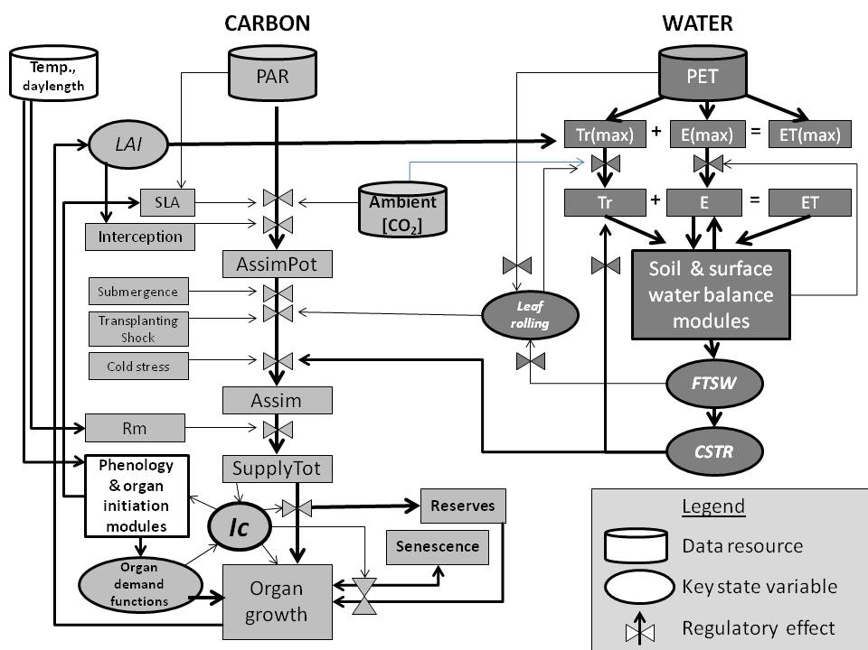
Caractéristiques de SAMARA
Céréales (sauf maïs)
‘Big leaf’ (canopé) pour assimilation & transpiration
Echelle ‘organe’ pour morphogenèse (demandes)
Pas de temps journalier
‘Sur-paramétrage’ volontier pour étude d’idéotypes vs. scénarios agronomiques
Source-sink interactions
Unused assimilats
(‘retro-inhibition’)

Slide 7
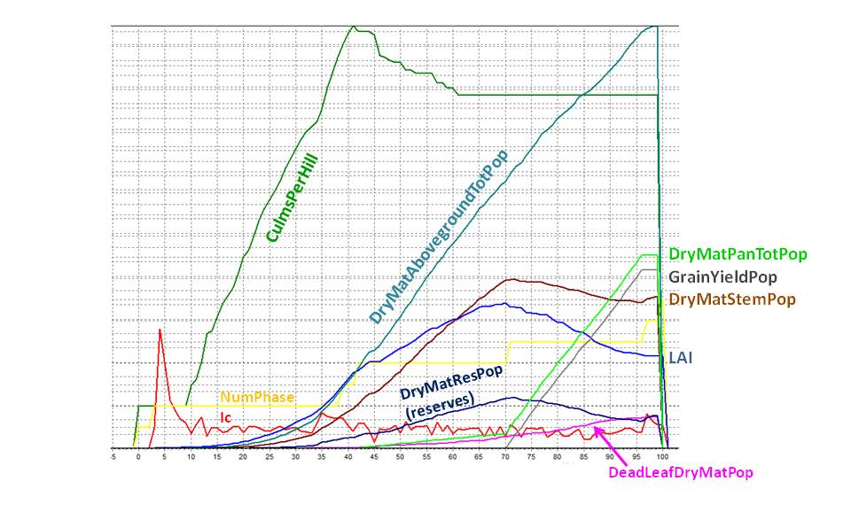
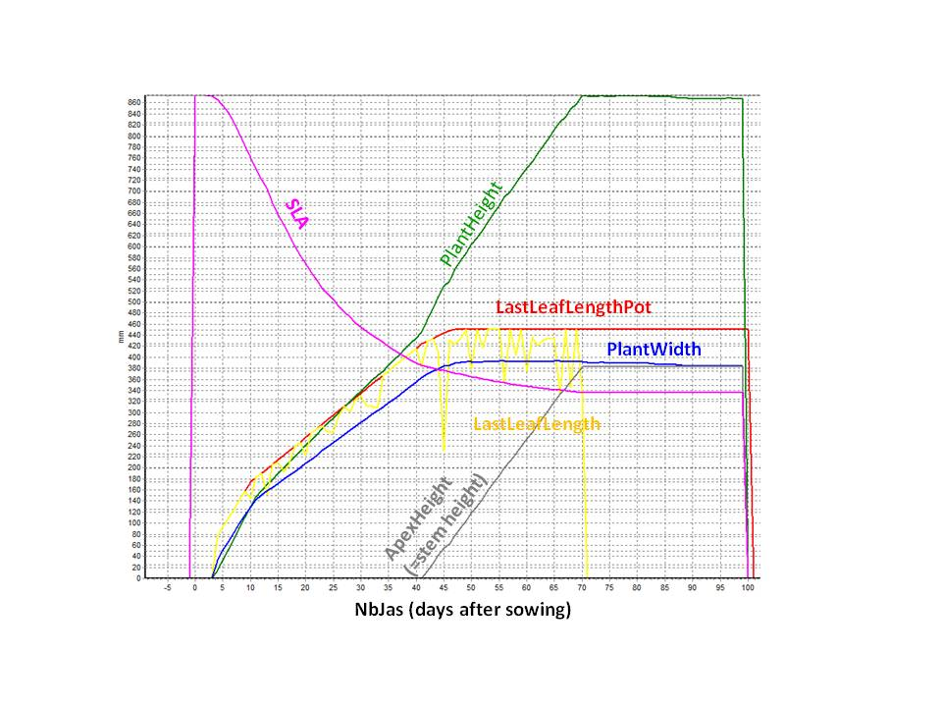
Sorties principaux pour la culture
Autres sorties disponibles :
Composantes du rdt (#panicules, #grains, poids 1000 grains, %stérilité, HI…)
Leaf number (Haun index)
Profondeur & masse système racinaire

Slide 8
Réponse au CO2 (à PAR saturant)
Modèle simpliste, similaire APSIM

Slide 9
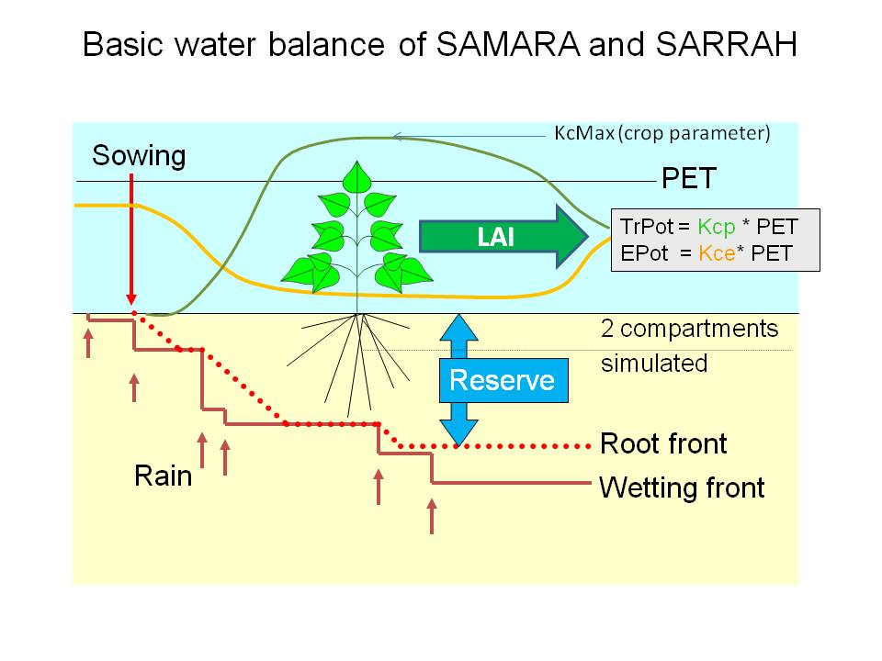
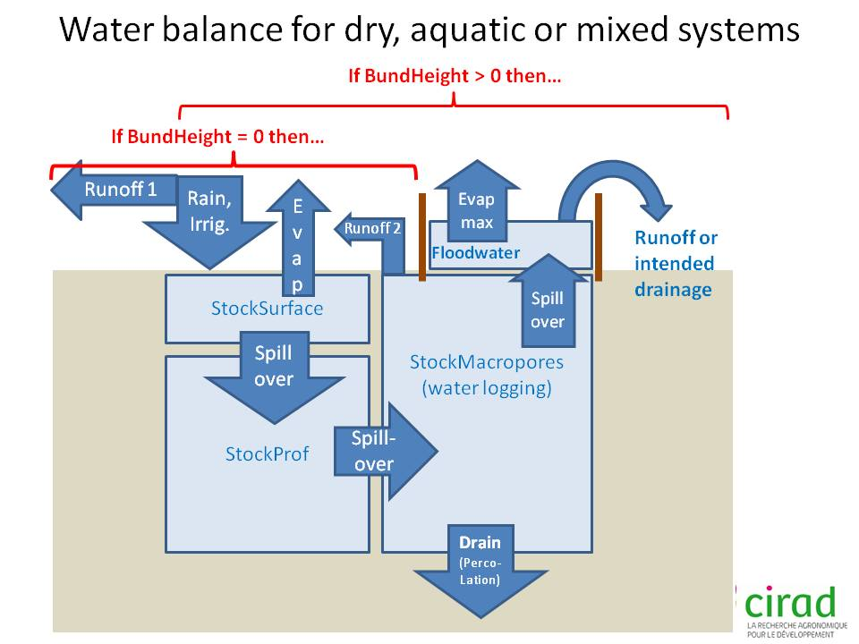
Bilan hydrique

Slide 10
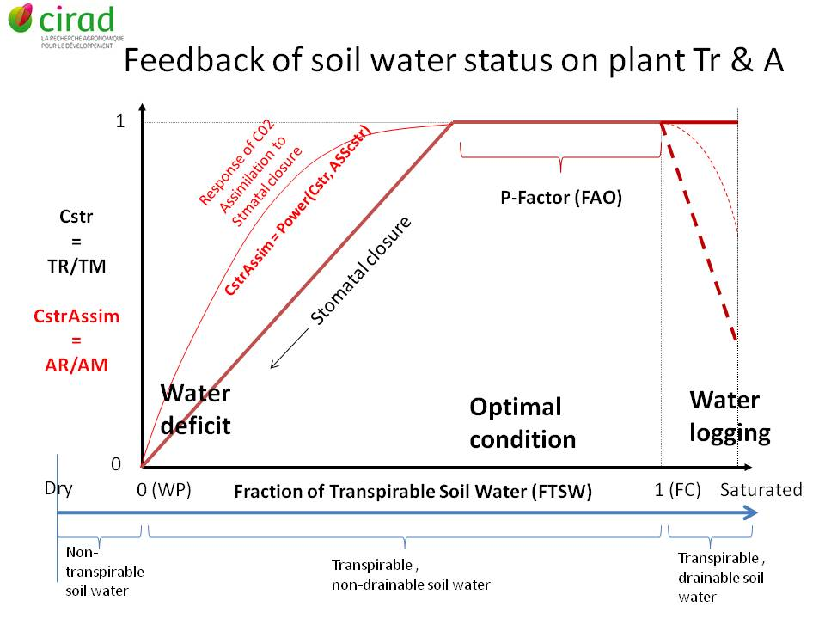
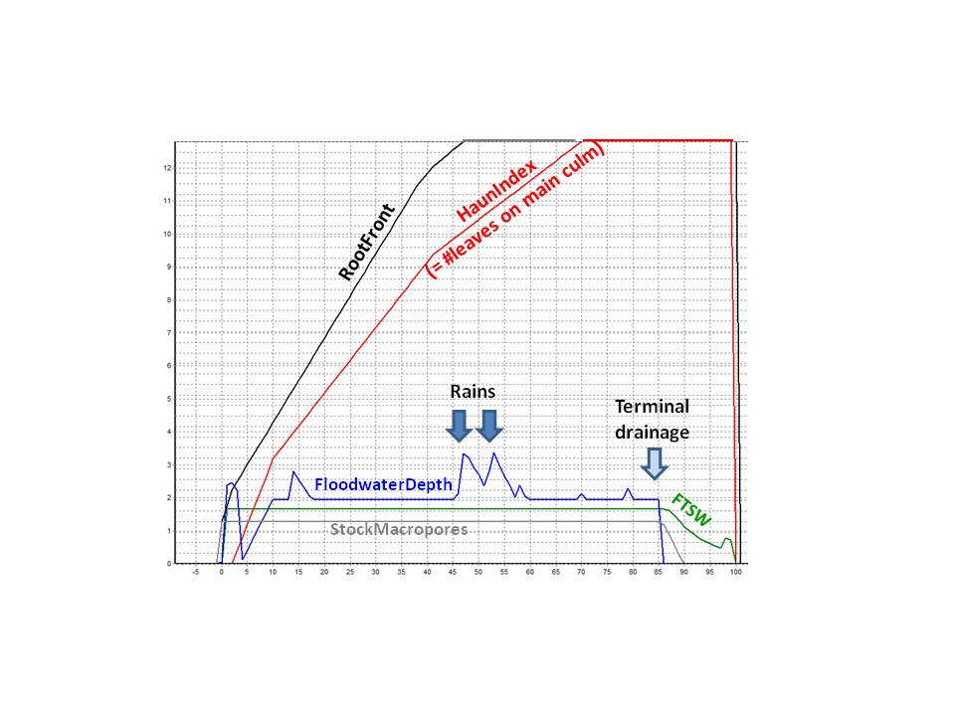
Déficit et excès d’eau
Depends on % root system water-logged
(If activated)

Slide 11
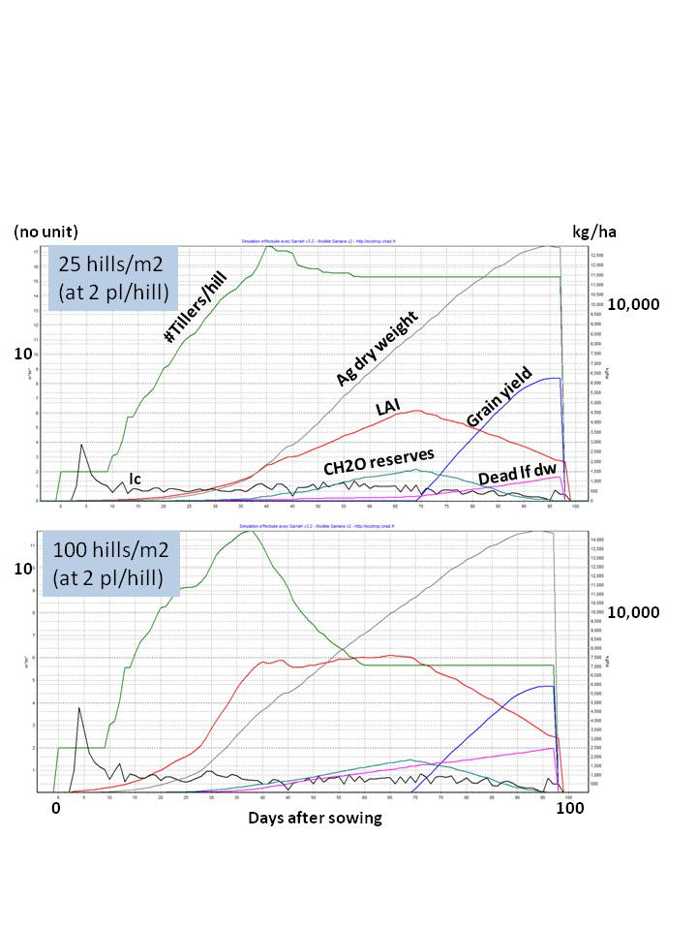
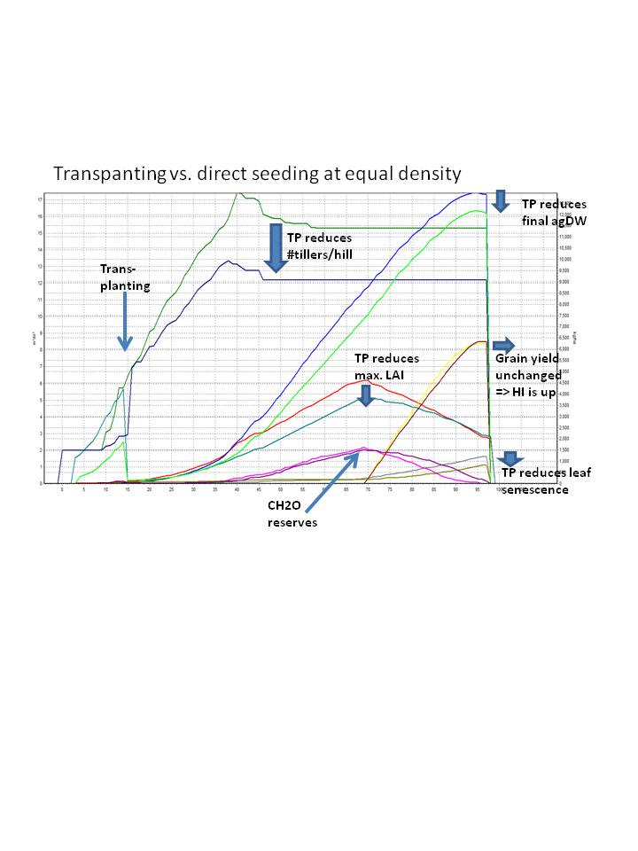
Effet de la densité Effet du repiquage

Slide 12
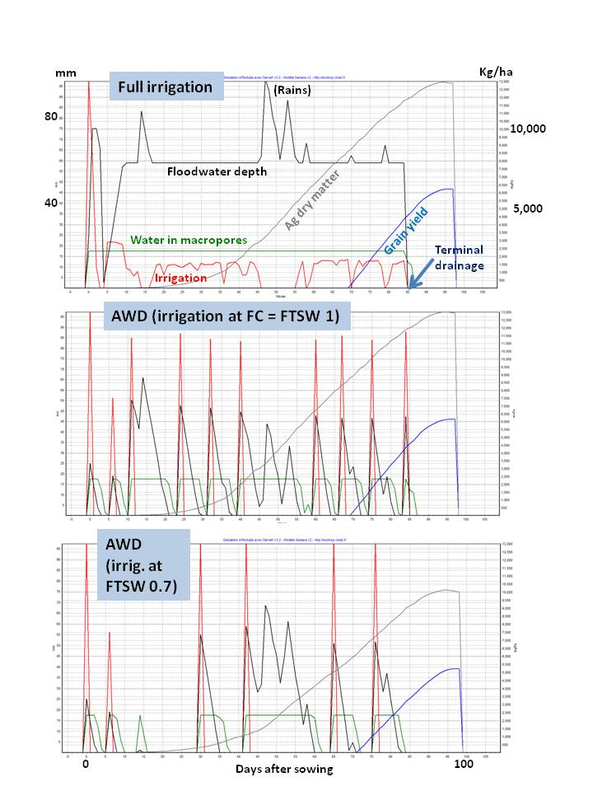
Gestion de l’irrigation : modes automatiques
Autres choix :
Définition des irrigations individuelles
Définition des périodes sans irrigation
Définition de la date du drainage terminal
Calcul des bilans d’eau :
Consommation totale
Totaux des pluies et irrigations
Totaux de Tr, E, ET, ruissellement et drainage

Slide 13
Autres modules en cours
La verse de la canopé :
Lodging resistance LR, fn[hauteur, biomasse, épaisseur des tiges]
Incidence de verse, fn[LR, vent et pluies du jour, stade de développement]
Couplage avec un simulateur du ’run-on’ dans les bas fonds en Madagascar (DINAMICC)
Arrivée variable de l’eau
fn(taille du bassin versant en amont ; année pluviométrique)
Bassin large
Bassin petit

Slide 14
Etudes publiées : Plasticité phénotypique de 12 cvs. de riz sous 2 densités (IRRI)
Kumar U, Laza MR, Soulie J-C, Pasco R, Mendez KVS, Dingkuhn M. 2016. Phenotypic Plasticity of Irrigated Rice: Sequential Path Analysis of Yield Components and Simulation with the SAMARA Crop Model. Field Crops Res. 193, 164-177.
Kumar U, Laza MR, Soulie J-C, Pasco R, Mendez KVS, Dingkuhn M. 2017. Analysis and Simulation of Phenotypic Plasticity for Traits Contributing to Yield Potential in Twelve Rice Genotypes. Field Crops Res. 202, 94-107.
‘Extended abstract’ à iCropM
Dingkuhn M, Laza MR, Shestha S. 2020. Towards simulation-modeling of rice crop lodging. ICROPM, Montpellier 2020, Book of Abstracts, S1-O.23, 80-81.
(Une grande étude d’idéotype vs. CC dans la thèse de Uttam KUMAR n’a jamais été publiée)
Merci

Slide 15
Discussion 1 (puis on passera à 3 exemples d’applications)

Slide 16
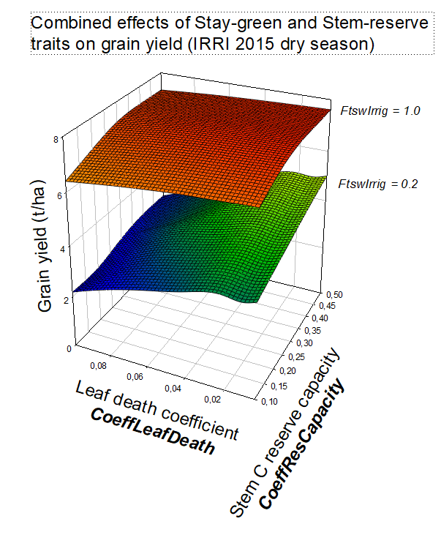
Idéotypage sur 2 caractères
Etude exploratoire 1 :
Stay-green (sensibilité de la sénescence au Ic)
Capacité de réserves C dans la tige
Sous irrigation parfaite ou déficitaire
Peu sensible sans déficit hydrique
(6,5…7,5 t/ha)
Assez sensible sous déficit hydrique
(2,2…5,0 t/ha)
Les 2 traits sont complémentaires sous stress

Slide 17

Tillering capacity vs. rice CO₂ response
Etude exploratoire 2 : Sink limitation under e-CO₂
(Assumption: Unused assimilate due under sink limitation equals inhibition of photosynthesis)
unpublished
Tillering increases CO₂ response via sink plasticity
Trait responses: GY & Agdw > LAI >> plant height
eCO₂ effect since industrial revolution is
greater than anticipated effect for 2050

Slide 18
Approche simpliste !
Les assimilats non utilisés
(par la limitation des puits)
correspondent à la
rétro-inhibition de la photosynthèse
unpublished

Slide 19
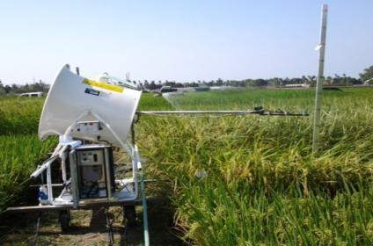
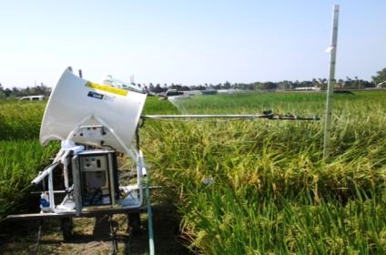


Etude exploratoire 3 : Résistance à la verse
Simulated rainfall = 1.5 mm/min
Maximum wind speed = 60 km/hr
Co-developed with and
1-m wide and 6-m long wind channel

Slide 20
Discussion 2 (Dans l’aprem, une Démo/exercice sur la gestion de l’eau et le BH)

